Slide 1
Principi Alimentari
Callea Steven- Amaru’ Andrea- Ragusa Antonio- Incardona Salvatore

Slide 4
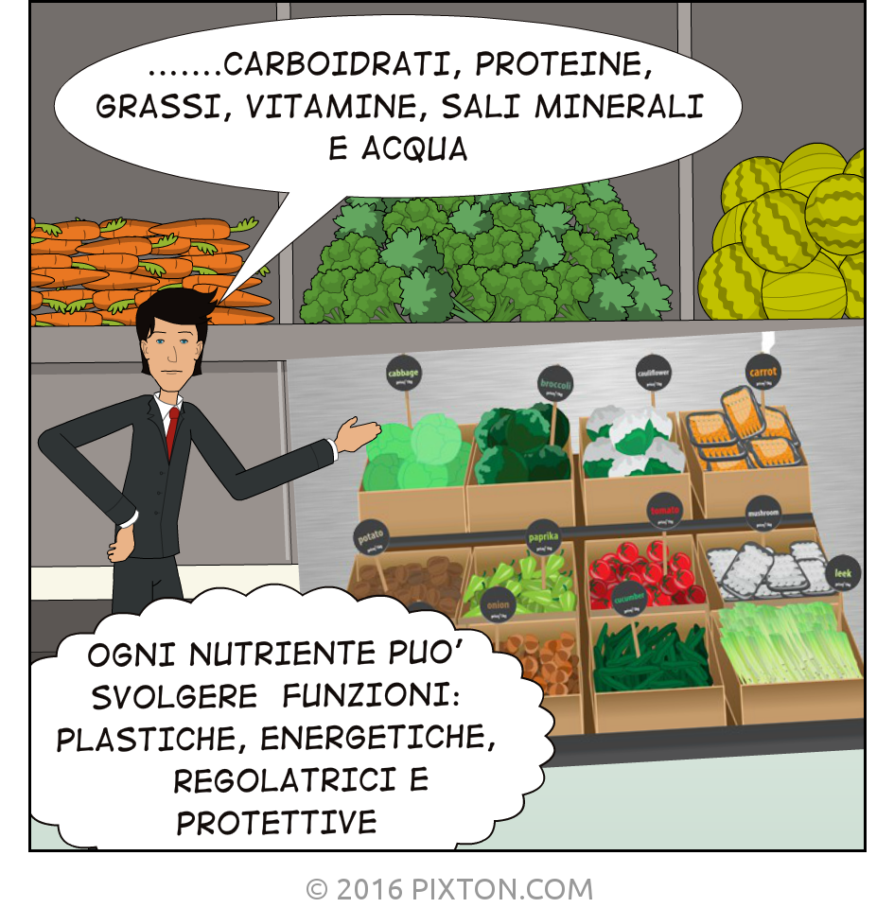

Slide 5
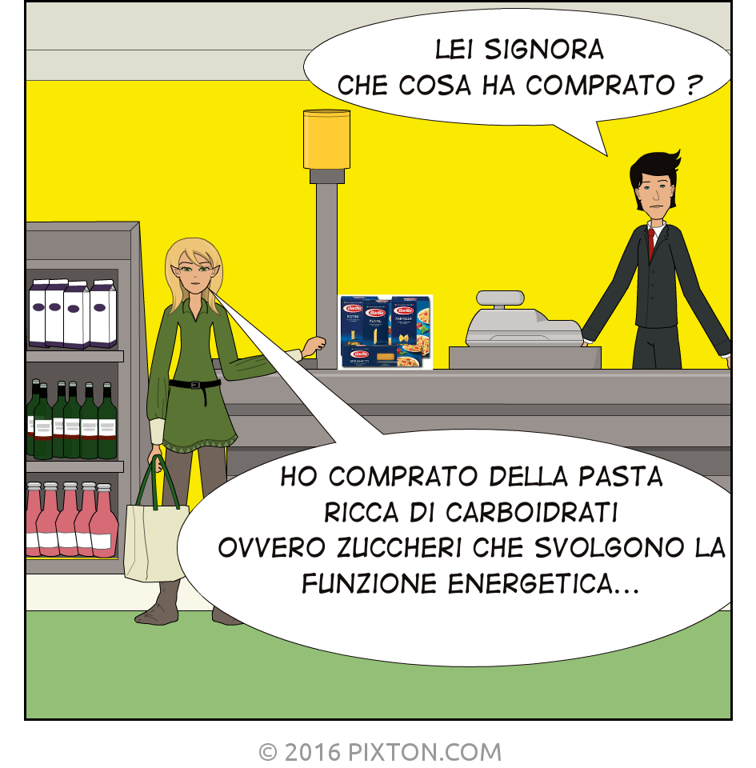

Slide 7
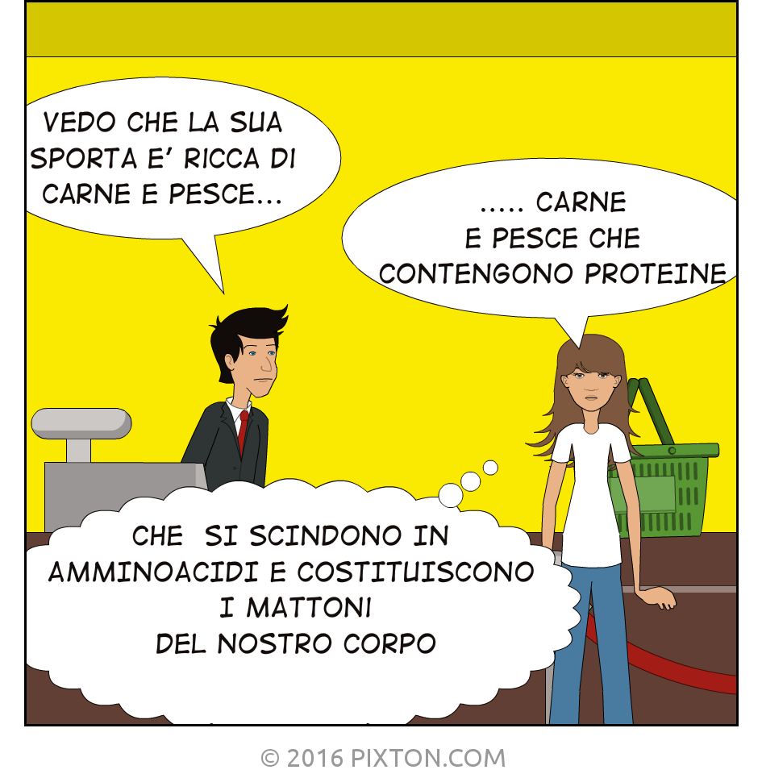

Slide 8
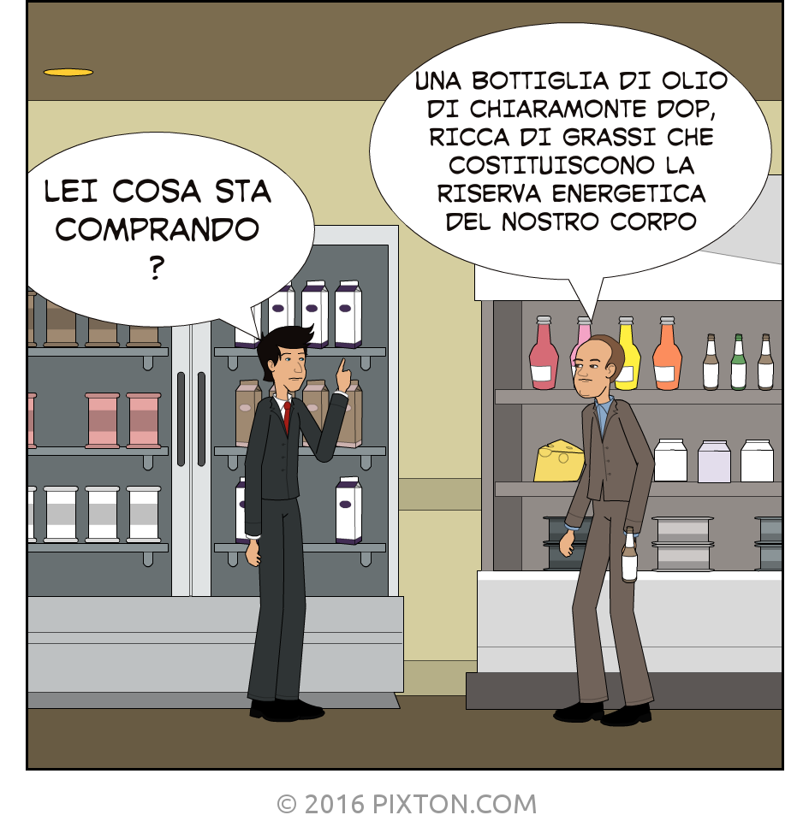

Slide 9
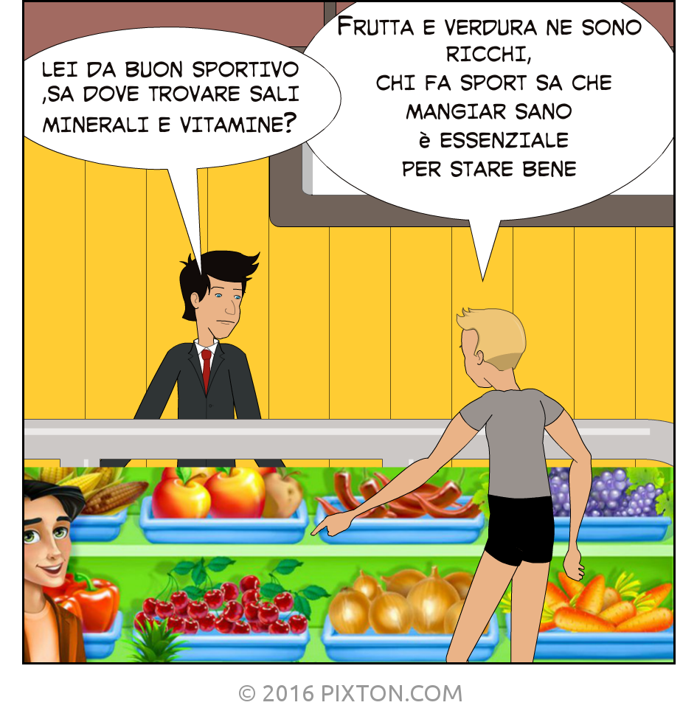

Slide 10
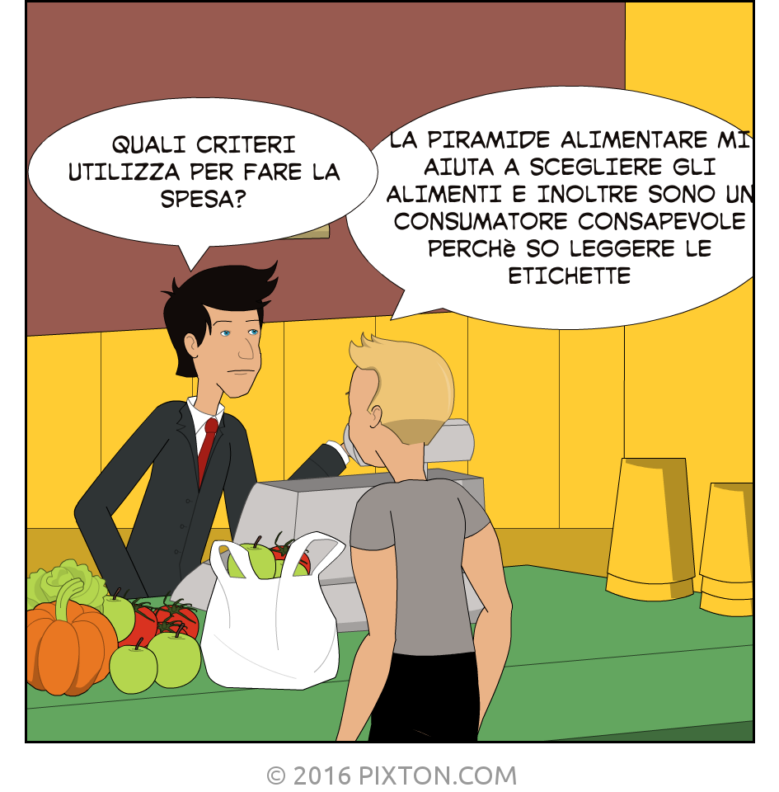

Slide 12
